Slide 1
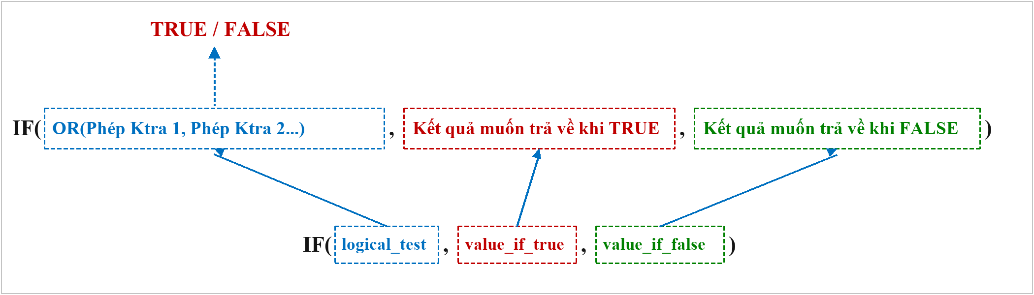
II. NỘI DUNG NGHIÊN CỨU
BÀI 04: HÀM IF VỚI PHÉP KIỂM TRA OR TRONG EXCEL
1. Cấu trúc của hàm: Chèn hàm OR vào phép kiểm tra của hàm IF.
TIN HỌC SAO VIỆT
❖ Hàm IF dùng để trả về giá trị (số, chữ, công thức tính toán) phụ thuộc vào điều kiện kiểm tra.
❖ Khi bài toán yêu cầu kết quả chỉ cần thỏa mãn ÍT NHẤT MỘT trong nhiều điều kiện ràng buộc, ta lồng hàm OR vào làm phép kiểm tra (Logical_test) của hàm IF.
TIN HỌC SAO VIỆT ✍ Bạch Xuân Hiến ☏ 093 11 44 858 🌍 tinhocsaoviet.com Trang 19

Slide 2

II. NỘI DUNG NGHIÊN CỨU
2. Phương pháp tư duy 3 bước để học viên viết công thức luôn đúng:
Để không bị rối ngoặc hoặc nhầm đối số, học viên hãy luôn thao tác theo 3 bước tuần tự sau:
Bước 1: Xác định các điều kiện và viết hàm OR trước
• Kiểm tra xem bài toán có những điều kiện nào (chỉ cần thỏa mãn một trong các điều kiện) và viết riêng hàm OR ra để kiểm tra kết quả TRUE/FALSE trước.
➔ Ví dụ: = OR(C8 > 25, A8 = "Loại 1")
Bước 2: Bọc hàm IF ở bên ngoài
• Gõ hàm =IF( và đưa toàn bộ cụm hàm OR ở Bước 1 vào làm đối số đầu tiên của hàm IF.
➔ Ví dụ: = IF( OR(C8 > 25, A8 = "Loại 1") , ... , ... )
TIN HỌC SAO VIỆT
TIN HỌC SAO VIỆT ✍ Bạch Xuân Hiến ☏ 093 11 44 858 🌍 tinhocsaoviet.com Trang 20

Slide 3
II. NỘI DUNG NGHIÊN CỨU
Bước 3: Điền giá trị nếu Đúng và giá trị nếu Sai
• Xác định bài toán yêu cầu trả về con số hay chữ: Nếu là chữ thì để trong nháy kép " ", nếu là số thì gõ trực tiếp.
➔ Ví dụ: = IF( OR(C8 > 25, A8 = "Loại 1"), 200000, 250000 )
TIN HỌC SAO VIỆT
TIN HỌC SAO VIỆT ✍ Bạch Xuân Hiến ☏ 093 11 44 858 🌍 tinhocsaoviet.com Trang 21

Slide 4
II. NỘI DUNG NGHIÊN CỨU
3. Ví dụ minh họa: Tính Giá bán theo nhiều điều kiện:
Yêu cầu: Nếu Số lượng bán trên 25 HOẶC Loại sản phẩm là "Loại 1" thì Giá bán là 200.000đ, ngược lại Giá bán là 250.000đ.
Loại sản phẩm | Tên sản phẩm | Số lượng bán | Công thức kiểm tra (OR) | Giá bán (Hàm IF)
Loại 1 | SP01 | 15 | TRUE (Loại 1 ĐÚNG dù 15>25 SAI) | 200.000đ (Được giá ưu đãi)
Loại 1 | SP02 | 50 | TRUE (Cả 2 điều kiện đều ĐÚNG) | 200.000đ (Được giá ưu đãi)
Loại 2 | SP03 | 22 | FALSE (Cả 2 điều kiện đều SAI) | 250.000đ (Nhận giá ngược lại)
Loại 1 | SP04 | 31 | TRUE (Cả 2 điều kiện đều ĐÚNG) | 200.000đ (Được giá ưu đãi)
Loại 2 | SP05 | 33 | TRUE (33>25 ĐÚNG dù Loại 2 SAI) | 200.000đ (Được giá ưu đãi)
Loại 1 | SP06 | 25 | TRUE (Loại 1 ĐÚNG dù 25>25 SAI) | 200.000đ (Được giá ưu đãi)
TIN HỌC SAO VIỆT
👉 Công thức tại ô E8: = IF( OR(C8 > 25, A8 = "Loại 1"), 200000, 250000 )
TIN HỌC SAO VIỆT ✍ Bạch Xuân Hiến ☏ 093 11 44 858 🌍 tinhocsaoviet.com Trang 22

Slide 5
II. NỘI DUNG NGHIÊN CỨU
4. Các lỗi học viên hay mắc phải khi lồng ghép IF và OR:
1. Đóng dấu ngoặc đơn của hàm OR sai vị trí (Lỗi phổ biến nhất):
• Sai: =IF(OR(B8>=10, C8="Tốt", 10000000, 5000000))
• Đúng: =IF(OR(B8>=10, C8="Tốt"), 10000000, 5000000)
➔ Học viên hay quên đóng ngoặc đơn kết thúc hàm OR ngay sau điều kiện cuối cùng, làm Excel hiểu nhầm số 10 triệu là điều kiện thứ 3 của hàm OR.
2. Thừa dấu ngoặc kép ở kết quả dạng Số:
• Sai: =IF(OR(B8>=10, C8="Tốt"), "10000000", "5000000")
• Đúng: =IF(OR(B8>=10, C8="Tốt"), 10000000, 5000000)
➔ Nếu bọc số trong nháy kép " ", Excel sẽ coi đó là chuỗi ký tự Text, sau này không thể dùng hàm SUM để tính tổng tiền thưởng được.
TIN HỌC SAO VIỆT
TIN HỌC SAO VIỆT ✍ Bạch Xuân Hiến ☏ 093 11 44 858 🌍 tinhocsaoviet.com Trang 23

